Slide 1
ELABORAÇÃO DO RELATÓRIO DE GESTÃO DO EXERCÍCIO DE 2013
Orientações Complementares às normas do exercício
Dezembro de 2013

Slide 2
Apresentação
As orientações contidas neste documento têm por objetivo auxiliar as Unidades Jurisdicionadas (UJ) ao Tribunal especialmente quanto à estruturação e formatação do Relatório de Gestão (RG) do exercício de 2013.
Os slides a seguir baseiam-se nas disposições das normas que regem a elaboração dos relatórios de gestão de 2013 (DN TCU 127/2013, alterada pela DN TCU 129/2013, e Portaria-TCU 175/2013, especialmente), tendo ainda por objetivo contribuir com os dirigentes no esforço de melhorar a transparência de sua gestão junto aos órgãos de controle e à sociedade.
É importante ressaltar ainda que muitas das orientações a seguir já estão fixadas no Anexo III da DN TCU nº 127/2013, o qual deve ser também observado pelos responsáveis pela elaboração do Relatório de Gestão.
Portanto, as orientações deste documento não substituem as normas acima citadas, mas, complementam com detalhamento das informações úteis que não tenham sido objeto das referidas normas.
Equipe do Serviço de Gestão da Prestação de Contas
contas@tcu.gov.br

Slide 3
Normas da Prestação de Contas Anual
As normas que regem a prestação de contas de cada exercício podem ser divididas em dois blocos
Normas gerais e perenes
regras que valem para todos os exercícios a partir da sua edição
Normas específicas do exercício
regras que regulam a prestação de contas de um exercício específico

Slide 4
Normas da Prestação de Contas Anual
Normas gerais e perenes
(Aplicáveis a todos os exercícios deste 2010)
Constituição Federal:
§ único do art. 70 e inciso II do art. 71
Obrigação dos gestores de prestar contas e competência do TCU para julgar as contas dos administradores públicos
Lei 8.443/1992
(Lei Orgânica do TCU):
Especialmente os arts. 6º ao 35
Regras para a prestação de contas dos gestores públicos e para o julgamento dessas contas pelo TCU
Resolução-TCU 246/2011 (Regimento Interno do TCU):
Especialmente os arts. 188 a 197 e 201 a 213
Maior detalhamento das regras gerais estabelecidas na Lei 8.443/1992
Instrução Normativa-TCU 63/2010
Regras gerais, princípios e conceitos relacionados à prestação de contas
Resolução-TCU 234/2010
Regras gerais e comandos para a atuação das unidades internas do TCU

Slide 5
Normas da Prestação de Contas Anual
Normas específicas anuais
(Aplicáveis a cada exercício em particular)
Decisão Normativa prevista no art. 3º da IN 63/2010
Regras gerais e conteúdos para a elaboração do Relatório de Gestão de exercício específico, relação das unidades jurisdicionadas e datas de envio do relatório ao TCU
Decisão Normativa prevista no art. 4º da IN 63/2010
Relação das unidades cujos responsáveis terão as contas julgadas pelo TCU e regras para as peças complementares ao Relatório de Gestão
Portaria do Presidente do TCU com base em dispositivos da DN do art. 3º da IN 63/2010
Orientações sobre o detalhamento e a profundidade das informações exigidas no Relatório de Gestão pela DN prevista no art. 3º da IN 63
Orientações do Órgão de Controle Interno respectivo
Orientações do Órgão de Controle Interno complementares às do TCU

Slide 6
Para elaboração e envio do Relatório de Gestão de 2013...
...tome por base os seguintes normativos:
IN TCU nº 63/2010: que traz as normas gerais sobre a prestação de contas e vale para os exercícios de 2010 em diante;
DN TCU nº 127/2013: estabelece as unidades, os conteúdos e os prazos relacionados à elaboração dos relatórios de gestão de 2013;
Portaria TCU nº 175/2013: trata da estruturação e da profundidade para alguns conteúdos do relatório de gestão de 2013.
Considere ainda as orientações divulgadas pelo Órgão de Controle Interno a que a UJ se vincular
(no caso de UJ do Poder Executivo, Portaria nº 133/2013 da CGU; os demais órgãos de controle interno – CISET do MRE, Presidência da República e Ministério da Defesa, Órgãos do Judiciário e Legislativo, Conselhos Federais, entre outros – também costumam estabelecer regras para as UJ vinculadas)

Slide 7
ESTRUTURA DO RELATÓRIO DE GESTÃO
Capa
Folha de Rosto
Lista de Abreviações, Siglas, Símbolos, etc.
Lista de tabelas, quadros, figuras, gráficos, etc.
Sumário
Introdução
Desenvolvimento do conteúdo
Anexos
Resultados e Conclusões
Cada item da estrutura será detalhado a seguir

Slide 8
Formato da Capa
NOME DO ÓRGÃO VINCULADOR
NOME DO ÓRGÃO SUPERIOR
NOME DA UNIDADE JURISDICIONADA
PRESTAÇÃO DE CONTAS ORDINÁRIA ANUAL
RELATÓRIO DE GESTÃO DO EXERCÍCIO DE 2013
MÊS/2014 (de elaboração)
LOGOMARCA
(se for o caso)

Slide 9
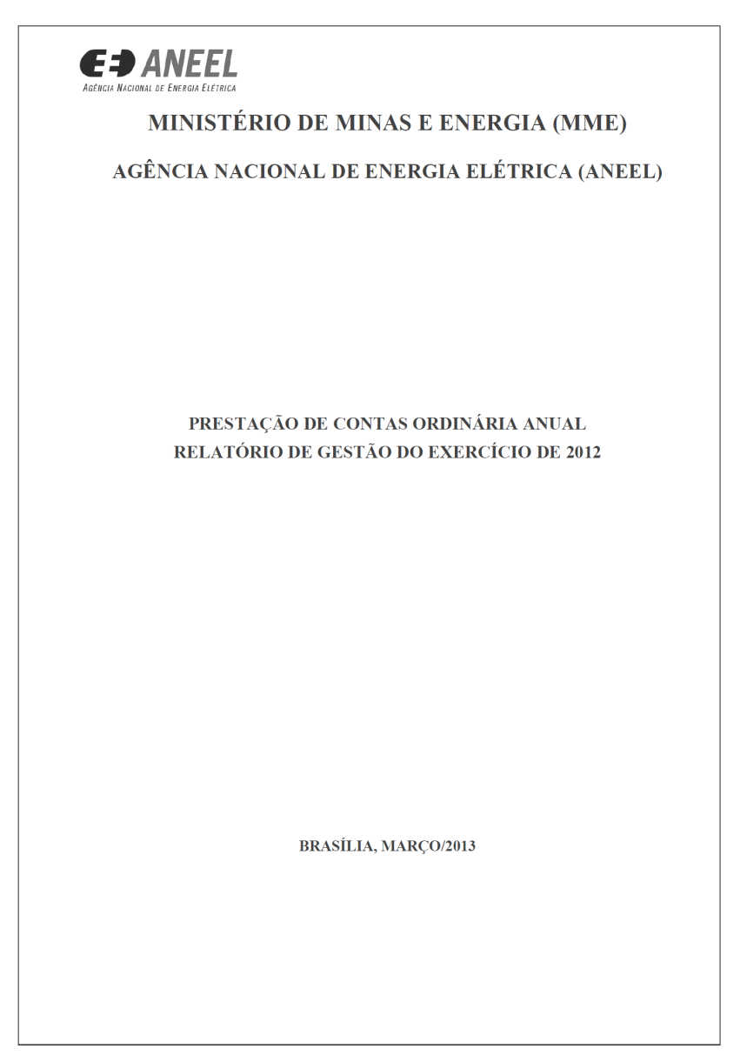
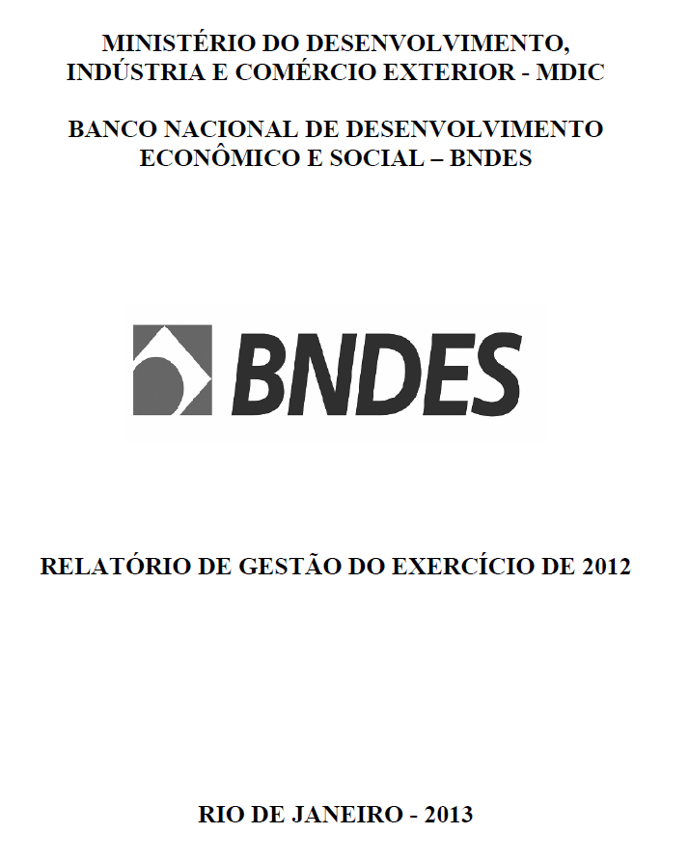
Exemplos de Capa
Relatório Individual
Relatório Consolidado e Agregado

Slide 10
Formato da Folha de Rosto
NOME DO ÓRGÃO VINCULADOR
NOME DO ÓRGÃO SUPERIOR
NOME DA UNIDADE JURISDICIONADA
PRESTAÇÃO DE CONTAS ORDINÁRIA ANUAL
RELATÓRIO DE GESTÃO DO EXERCÍCIO DE 2013
Relatório de Gestão do exercício de 2013 apresentado à sociedade e aos órgãos de controle interno e externo como prestação de contas ordinária anual a que esta Unidade está obrigada nos termos do art. 70 da Constituição Federal, elaborado de acordo com as disposições da Instrução Normativa TCU nº 63/2010, da Decisão Normativa TCU nº 127/2013, da Portaria-TCU nº 175/2013 e das orientações do órgão de controle interno (especificar o nº do normativo, se houver)
Unidades Consolidadas: (caso tenha UJ expressamente relacionada como consolidada no Anexo I da DN 127/2013)
Unidades Agregadas: (caso tenha UJ expressamente relacionada como agregada no Anexo I da DN 127/2013)
Cidade, mm/aaaa (mês/ano)
LOGOMARCA
(se for o caso)

Slide 11
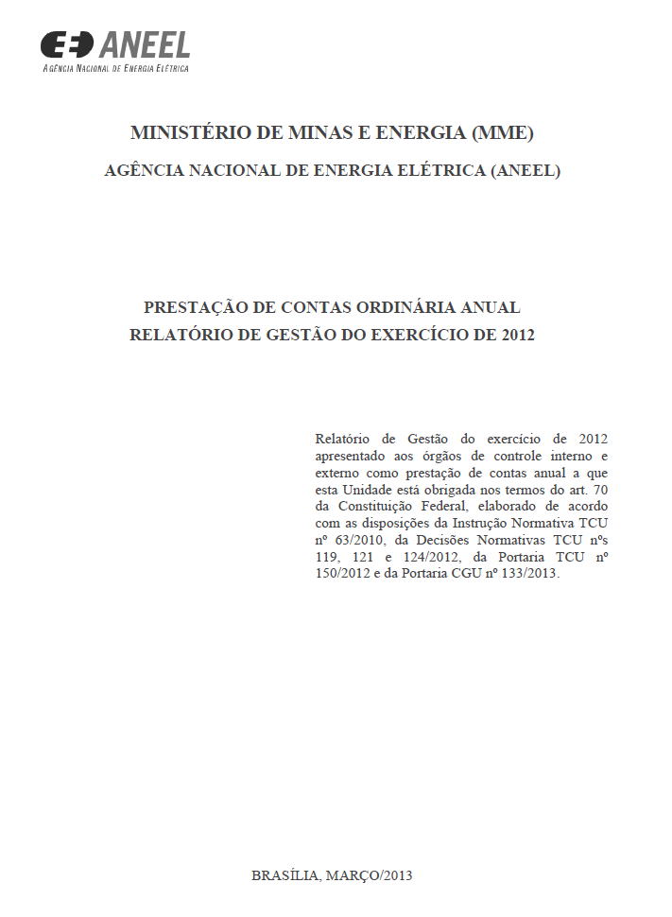
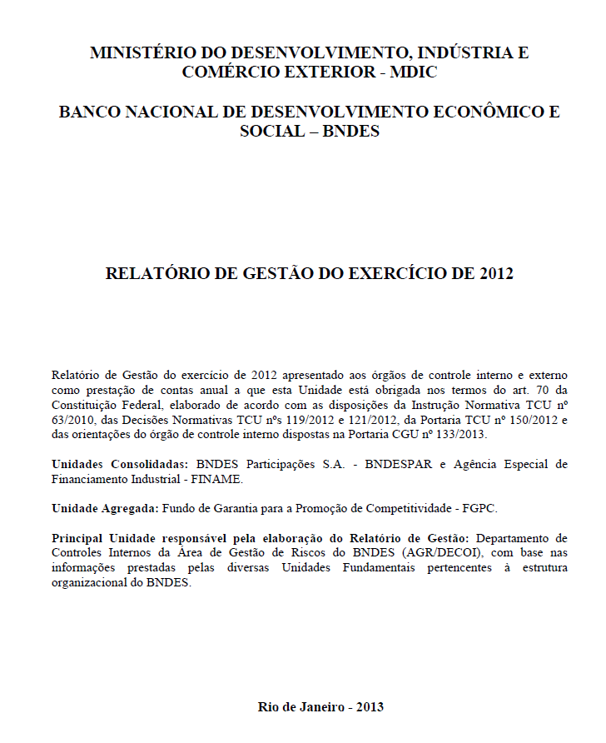
Exemplos de Folha de Rosto
Relatório Individual
Relatório Consolidado e Agregado

Slide 12
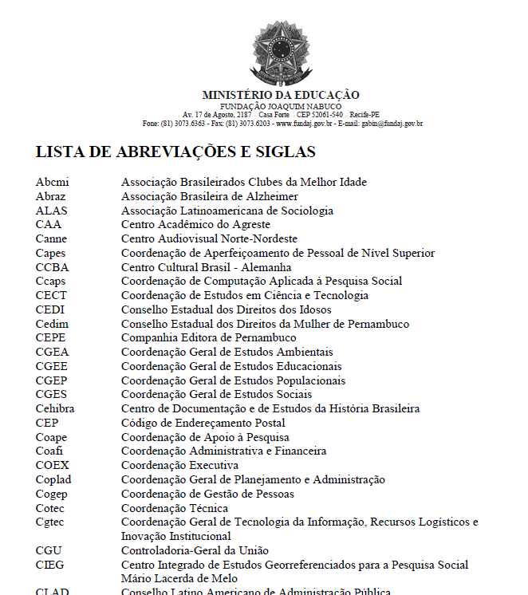
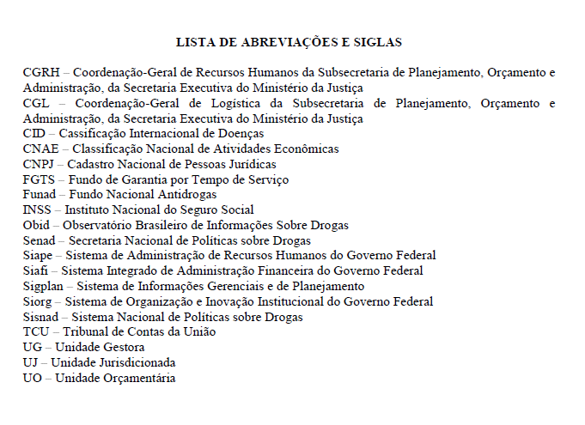
Formato da Lista de Abreviações e Siglas
Excerto do RG de 2012 da Secretaria Nacional de Política Sobre Drogas
Excerto do RG de 2012 da Fundação Joaquim Nabuco

Slide 13
Formato da Lista de tabelas, quadros, gráficos, figuras...
LISTA DE TABELAS, RELAÇÕES, GRÁFICOS, DECLARAÇÕES, ETC.
Título Página
Tabela 1 – Convênios vigentes no exercício......................................................... 53
Gráfico 1 – Evolução das despesas por modalidade de licitação.......................... 58
Tabela 2 – Relação de empresas prestadoras de serviço............................... ...... 55
Declaração do Contador.................................................................................... 60
Parecer do Auditor Independente...................................................................... 70
Etc., etc,....
EXEMPLOS
Sempre que possível, tabelas, quadros e gráficos devem ser inseridos no texto do Relatório de Gestão. Somente as relações mais extensas, tabelas e quadros que ocupem uma página inteira ou mais, os documentos em imagem (demonstrações contábeis, declarações, pareceres, etc.) devem figurar como Anexo ao Relatório de Gestão. As tabelas, quadros, relações, figuras, etc. que forem para os anexos devem estar referenciados no texto do RG.

Slide 14
Observações Sobre a Lista de quadros
A numeração dos quadros deve ser sequencial do próprio Relatório de Gestão e não a numeração da Portaria TCU 175/2013. Se a UJ seguir a numeração da Portaria, nos casos de quadros que não se aplicam ou de conteúdo vazio, ficará com lacunas (saltos) na numeração, o que poderá causar confusão para o leitor.
A lista de quadros deve conter hiperlink para o local onde estiver colocado o quadro no texto. Por isso, recomenda-se a utilização dos “ESTILOS” do Microsoft Word ou de programa similar. Ao final da construção do RG, aplicar a atualização dos campos para que os números de páginas sejam atualizados.

Slide 15
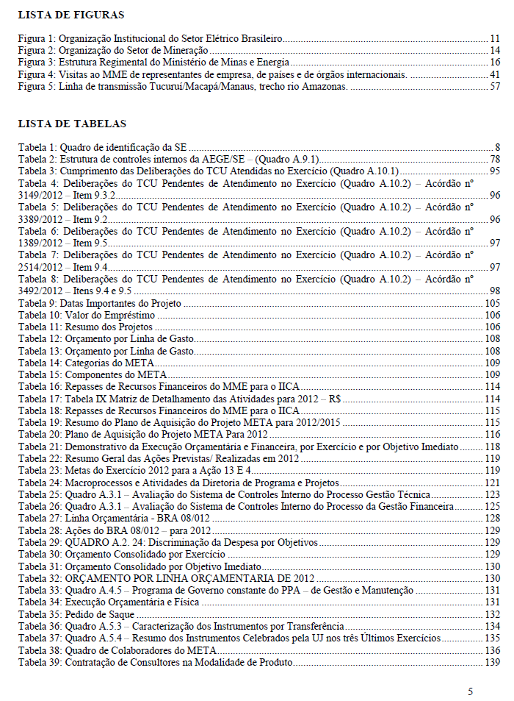
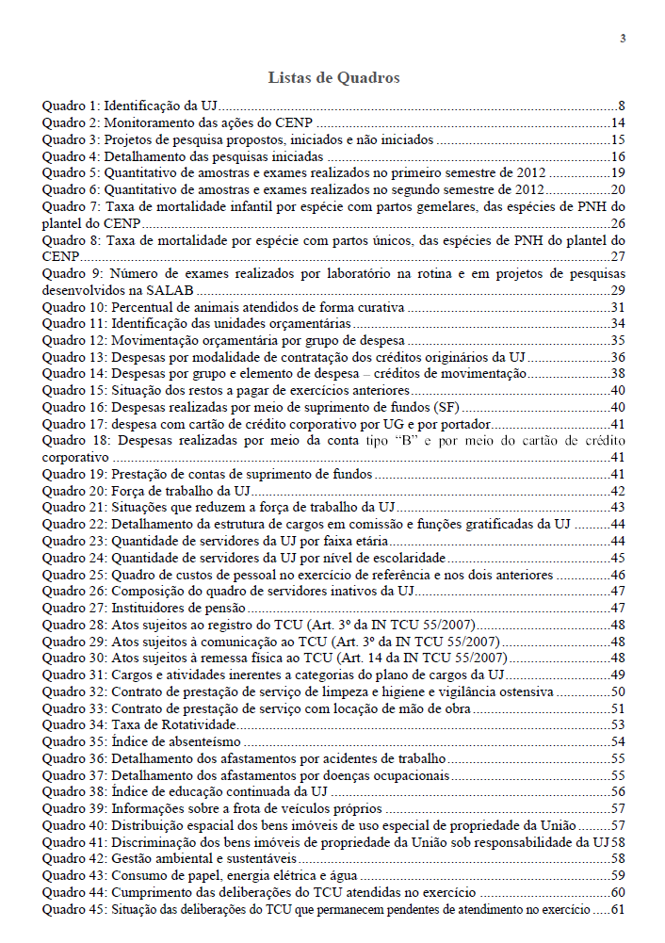
Exemplo da Lista de Tabelas, Quadros, Figuras, Gráficos...
Excerto do RG de 2012 Secretaria Executiva do MME
Excerto do RG de 2012 do Centro Nacional de Primatas

Slide 16
Formato do Sumário
SUMÁRIO
Apresentação ou Introdução................................................................ 2
Identificação e Atributos da Unidade Jurisdicionada............................ 3
Planejamento e Resultados Alcançados................................................ 5
Planejamento da Unidade................................................................................................................ 5
Programação Orçamentária Financeira e Resultados....................................................................... 7
Relação das Ações da LOA................................................................................................................ 9
EXEMPLOS
Todo o Sumário deve conter hiperlink para o texto. Por isso, recomenda-se a utilização dos “ESTILOS” do Microsoft Word ou de programa similar. Ao final da construção do RG, aplicar a atualização do Sumário para que os números de páginas sejam atualizados.

Slide 17
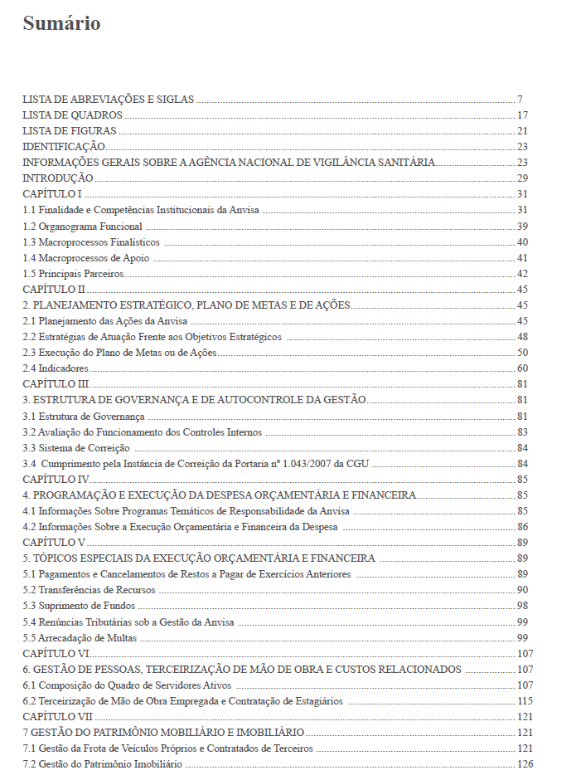
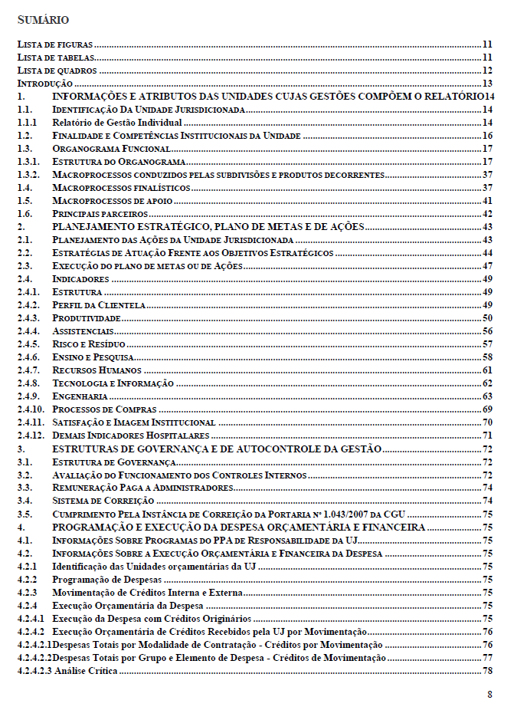
Exemplos de Sumário
Excerto do RG de 2012 do Instituto Nacional de Traumatologia e Ortopedia
Excerto do RG de 2012 da ANVISA

Slide 18
Organograma Funcional
O objetivo do organograma funcional é descrever de forma sucinta quais as competências e atribuições, com base no exercício de referência, das áreas, seções, departamentos, etc. que compõem o organograma hierárquico da Unidade Jurisdicionada (UJ).
Deve possibilitar o conhecimento dos macroprocessos pelos quais cada subdivisão é responsável;
Deve possibilitar ao leitor, também, conhecer os vínculos entre as diversas subdivisões da UJ e os resultados ou produtos que a Unidade apresentou no exercício.

Slide 19
Recomendações sobre a Introdução do Relatório de Gestão
Na introdução, que NÃO deve ser extensa (duas ou três páginas, no máximo), deve ser feita a apresentação do RG abordando, de forma sucinta (somente uma notícia), os seguintes pontos:
Como está estruturado o RG (capítulos, seções...);
Capítulos que integralmente não se aplicam à UJ, apesar de ter sido exigido pelo Quadro A1 do Anexo II da norma (DN TCU nº 127/2013) – justificar;
Caso a UJ trate apenas parcialmente o capítulo exigido na norma, a ausência de conteúdo de itens e subitens obrigatórios deve ser tratada e justificada na introdução do capítulo específico, no corpo do Relatório;
Principais realizações da gestão no exercício;
Principais dificuldades para a realização dos objetivos da UJ (se houveram);
Planos e projetos concretos para o exercício subsequente.
Assim como as Listas, a Introdução não deve ser numerada, mas deve constar do Sumário.

Slide 20
Recomendações para o desenvolvimento do Relatório de Gestão
A estrutura dos conteúdos deve obedecer à estrutura do Anexo II da DN TCU nº 127/2013. Preferencialmente, deve ser mantida sequência da DN para os capítulos, podendo a UJ reordenar os itens e subitens internos do capítulo;
Os capítulos, itens ou tópicos, subitens ou subtópicos devem ser numerados, de acordo com seus níveis na estrutura do Relatório. Para tanto, sugere-se a utilização dos ESTILOS do editor de texto;
Fazer breve introdução de cada capítulo, indicando, de forma bem sucinta, de que se trata, a estrutura, os eventuais itens e subitens do capítulo, exigidos da UJ pela DN, que não serão tratados no RG (justificar a eventual ausência de itens e subitens);
Uma vez feita a justificativa na introdução do capítulo, não repetir os itens não tratados no corpo do relatório, evitando assim a colocação do item ou subitem ausente e com as expressões de que “não se aplicam” ou “não houve conteúdo”;
As tabelas, quadros, gráficos, ilustrações devem ser numerados em algarismo arábico, conter título e indicar a fonte de onde foram extraídos os dados;
Caso sejam utilizadas relação, figura, tabelas, etc. inseridas no Anexo, devem ser feitas as devidas referências no texto do Relatório;

Slide 21
Recomendações para o desenvolvimento do Relatório de Gestão
Usar fonte Times New Roman tamanho 12 nos textos e Times New Roman tamanho 10 nos quadros e tabelas;
Evitar a inclusão de documentos em imagem no corpo do texto. Prefira incluir esse tipo de documento no Anexo e fazer menção a ele no texto;
Evitar a inclusão de fotos no Relatório. Isso prejudica a visualização rápida do Relatório pelos usuários da informação, além de consumir memória no armazenamento;
Numerar as páginas sequencialmente, iniciando a contagem a partir da Folha de Rosto e expressando a numeração somente a partir do Sumário.

Slide 22
Recomendações para o desenvolvimento do Relatório de Gestão
Não é necessário assinar o RG;
Documentos que precisam ser “escaneados” (declarações, pareceres, etc.) devem preferencialmente ser colocados no Anexo;
Atenção à COERÊNCIA e à COESÃO, bem como à CLAREZA e à CONCISÃO do texto, sem se esquecer da completude das informações a serem prestadas. Relatório extenso não significa Relatório Bom;
O Relatório de Gestão não pode ser um instrumento de exaltação pura e simples da gestão. Deve relatar os fatos relevantes da gestão no exercício, que devem ser corroborados por dados consistentes. Deve, sobretudo, servir à reflexão dos gestores sobre como foi o desempenho da sua gestão num determinado exercício;
O Relatório de Gestão, além de ser um instrumento para os órgãos de controle e de autorreflexão sobre a gestão, é também uma forma de prestar contas à sociedade. Lembre-se de que o RG da sua Unidade será publicado na Internet, com acesso amplo e irrestrito.

Slide 23
Resultados e Conclusões
Após o último capítulo de conteúdos, sugere-se abrir capítulo ou seção específica para tratar, de forma sucinta, das conclusões do dirigente sobre a atuação da UJ exercício de referência do relatório de gestão. A título de sugestão, este capítulo pode compreender, entre outros, relatos sobre:
Resultados mais marcantes, positiva e negativamente, e impactos nos resultados do exercício;
Estratégias mais importantes para a manutenção e ampliação da atuação da UJ e para mitigação dos riscos para a atuação da UJ nos próximos exercícios
Perspectivas quanto ao ambiente e à atuação da UJ nos exercícios seguintes.

Slide 24
Anexos
Devem constar do Capítulo “Anexos” do Relatório de Gestão os seguintes documentos e outros que, em razão do tamanho, seja desaconselhável sua inserção diretamente no texto do RG:
Demonstrações Contábeis;
Notas Explicativas;
Declarações;
Pareceres de outras instâncias sobre a gestão;
Eventuais correspondências, cuja anexação ao RG seja imprescindível;
Importante: Os documentos apostos no Anexo devem ser referenciados no texto do RG.
Importante: O Anexo e as demais partes do RG devem ser convertidos em PDF em documento único (há programas disponíveis gratuitamente para isso).

Slide 25
Formatação do Relatório de Gestão
Além da estrutura já mencionada em slides anteriores, o formato do Relatório de Gestão é, também, ponto fundamental a ser observado pela Unidade, pois ...
A entrega eletrônica ao TCU, exige um padrão;
Dada a extensão do documento, é importante possibilitar ao leitor a busca por palavras contidas no texto;
A qualidade da apresentação do RG reflete a imagem da própria Unidade Jurisdicionada;
O Relatório deve despertar interesse no leitor e facilitar sua leitura e compreensão da atuação da unidade jurisdicionada
Por isso, apresentam-se a seguir algumas recomendações quanto ao formato do RG.
Veja também o Anexo III da DN TCU 127/2013.

Slide 26
Formatação do Relatório de Gestão (RG)
As partes do Relatório de Gestão devem formar DOCUMENTO ÚNICO. Se as partes estiverem em arquivos diferentes (Word, Excel, PDF, outros), podem ser usados programas (gratuitos) para “concatená-los” em um arquivo, já os convertendo para o PDF;
O RG (em documento único) deve estar no formato PDF texto. NÃO PODE ser imagem;
Se o arquivo estiver todo em IMAGEM, será rejeitado pelo servidor do TCU. O RG poderá conter, no máximo, 30% do seu tamanho em imagem. O texto deve predominar;
De acordo com o item anterior, NÃO poderá ser adotada a ação de imprimir o RG, colher assinaturas e depois “escaneá-lo” em PDF. Isso será considerado imagem e será rejeitado pelo servidor do TCU;
O arquivo poderá ter tamanho máximo de 20 Mbytes.
Está disponível no Portal TCU, na área reservada às informações sobre a prestação de contas, o tutorial para ajudar você na conversão do arquivo em PDF.

Slide 27
Dúvidas?
Entre em contato diretamente com a Secretaria do TCU à qual sua Unidade se vincula.
BOM TRABALHO!!!!
Secretaria-Geral de Controle Externo (Segecex)
Secretaria de Apoio à Gestão do Controle Externo (Segest)
Serviço de Gestão da Prestação de Contas (Contas)

